Slide 1
МУЛЬТИМОДАЛЬНАЯ ДОСТУПНОСТЬ ОБЪЕКТОВ ТУРИСТИЧЕСКОГО ПОКАЗА
Литвин Евгений Владимирович
X Международный Сибирский транспортный форум
и выставка «Современный транспорт и инфраструктура»
28 – 30 июня 2023
г. Новосибирск

Slide 2
ПОКАЗАТЕЛИ КАЧЕСТВА ТРАНСПОРТНОГО ОБСЛУЖИВАНИЯ НАСЕЛЕНИЯ*
Доступность
Под доступностью понимается наличие возможности получения населением услуг по перевозке пассажиров и багажа.
Надежность
Надежность представляет собой стабильность получения услуг по перевозке пассажиров и багажа по маршрутам регулярных перевозок и предсказуемость уровня их качества.
Комфортность
Под комфортностью понимается уровень удобства пользования услугами по перевозке пассажиров и багажа по маршрутам регулярных перевозок, в том числе отсутствие физиологического и психологического дискомфорта для пассажиров в процессе потребления услуги.
* Распоряжение Министерства транспорта РФ от 31 января 2017 г. № НА-19-р «Об утверждении социального стандарта транспортного обслуживания населения при осуществлении перевозок пассажиров и багажа автомобильным транспортом и городским наземным электрическим транспортом»

Slide 3
ПОКАЗАТЕЛИ КАЧЕСТВА ТРАНСПОРТНОГО ОБСЛУЖИВАНИЯ НАСЕЛЕНИЯ*
Доступность:
Территориальная доступность остановочных пунктов;
Доступность остановочных пунктов, автовокзалов и автостанций для маломобильных групп населения;
Доступность транспортных средств для маломобильных групп населения;
Ценовая доступность поездок по муниципальным маршрутам регулярных перевозок;
Оснащенность автовокзалов, автостанций и остановочных пунктов;
Частота обслуживания остановочных пунктов
Надежность:
Соблюдение расписания маршрутов регулярных перевозок
Комфортность:
Оснащенность транспортных средств средствами информирования пассажиров;
Оснащенность транспортных средств системой безналичной оплаты проезда;
Температура в салоне транспортных средств;
Соблюдение норм вместимости;
Количество пересадок;
Экологичность;
Превышение установленного заводом-производителем срока службы транспортного средства;
Система информирования пассажиров
* Распоряжение Министерства транспорта РФ от 31 января 2017 г. № НА-19-р «Об утверждении социального стандарта транспортного обслуживания населения при осуществлении перевозок пассажиров и багажа автомобильным транспортом и городским наземным электрическим транспортом»

Slide 4
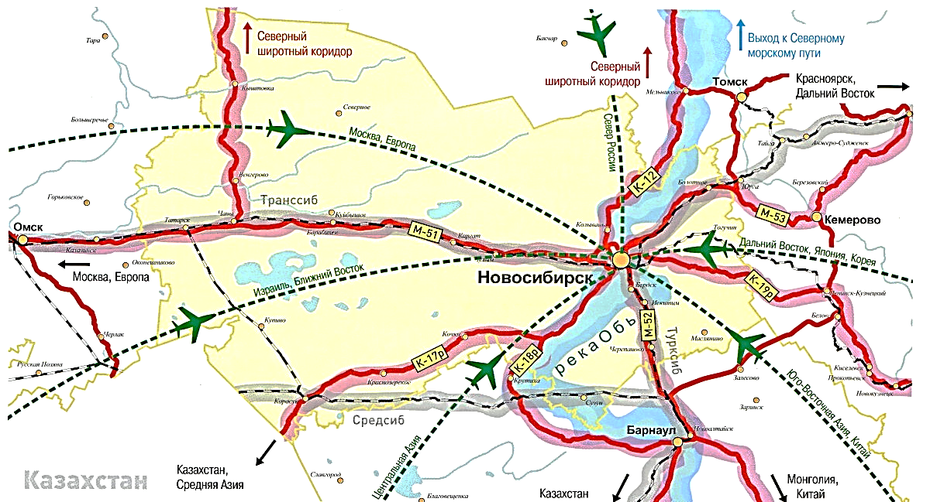
ТРАНСПОРТНЫЕ ЦЕПОЧКИ МУЛЬТИМОДАЛЬНОЙ ДОСТУПНОСТИ
Международный (внешний) и межрегиональный (внутренний) туризм
Пересадки
ПОЕЗД + АВТОБУС
САМОЛЕТ + (Ж/Д) + АВТОБУС
ВОДНЫЙ ТРАНСПОРТ + АВТОБУС

Slide 5
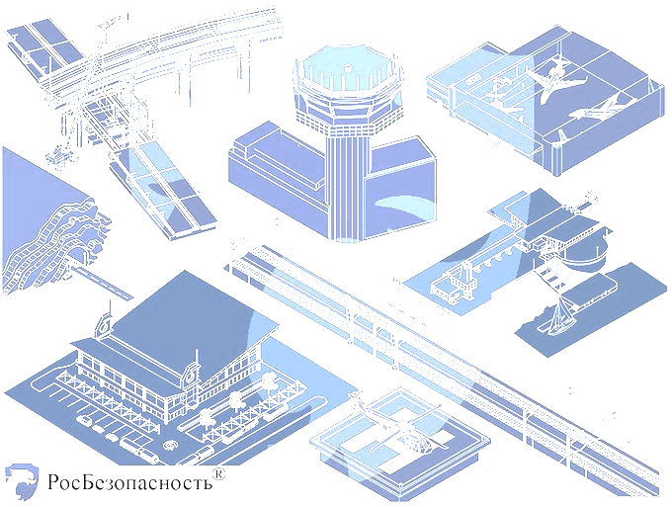
ТРАНСПОРТНЫЕ ЦЕПОЧКИ МУЛЬТИМОДАЛЬНОЙ ДОСТУПНОСТИ
Требования туристов к объектам транспортной инфраструктуры, транспортно-пересадочным узлам
Аэропорты
Железнодорожные вокзалы
Водные вокзалы
Автовокзалы и автостанции
Удобство пересадки
Комфорт ожидания
Информирование
Единый мультимодальный билет
Наличие ТПУ
Качественное такси/индивидуальный трансфер/аренда автомобилей и кемперов
Комфорт ожидания в зоне прибытия (при раздельных терминалах)

Slide 6
ТРАНСПОРТНЫЕ ЦЕПОЧКИ МУЛЬТИМОДАЛЬНОЙ ДОСТУПНОСТИ
Межмуниципальный туризм. Баланс видов транспорта
Вид транспорта | Стоимость | + | - для туриста | - для государства
Личный автомобиль/ Каршеринг | Средняя/ Высокая | Свобода выбора маршрута и времени | Необходимость наличия парковки, дорог | Высокая стоимость инвестиций Нерациональное использование земель Экологические риски
Такси | Высокая | Независимость от наличия парковочных мест | Трудность заказа обратного рейса Непредсказуемость уровня комфорта | Слабое регулирование комфорта и безопасности
Регулярные автобусные перевозки | Низкая | Низкая стоимость | Низкий уровень комфорта Неудобное расписание Привязка к остановкам Неудобное расположение остановок | Сложность обоснования вложений в инфраструктуру
Заказные автобусные перевозки | Средняя | Входит в турпакет | Зависимость от других участников группы | Высокая стоимость инвестиций

Slide 7
ТРАНСПОРТНЫЕ ЦЕПОЧКИ МУЛЬТИМОДАЛЬНОЙ ДОСТУПНОСТИ
Межмуниципальный туризм. Баланс видов транспорта
Вид транспорта | Стоимость | + | - для туриста | - для государства
Ж/Д перевозки дальнего следования | Высокая (для коротких расстояний) | Гарантированные качество и комфорт | Необходимость пересадки Низкая доступность и комфортность объектов инфраструктуры | Сложность обоснования вложений в инфраструктуру
Пригородные Ж/Д перевозки | Низкая | Гарантированные качество и комфорт | Зависимость от количества промежуточных остановок Необходимость пересадки Низкая доступность и комфортность объектов инфраструктуры | Сложность обоснования вложений в инфраструктуру
Региональный водный транспорт | Высокая/ Средняя | Зрелищность | Долгое время в пути Необходимость пересадки Низкая доступность и комфортность объектов инфраструктуры | Высокая стоимость инвестиций Сложность обоснования вложений в инфраструктуру
Велосипеды/ СИМы | Низкая/ Средняя | Свобода выбора маршрута и времени Зрелищность | Отсутствие инфраструктуры | Необходимость создания отдельной инфраструктуры

Slide 8
ОБЪЕКТЫ ТРАНСПОРТНОЙ ИНФРАСТРУКТУРЫ ДЛЯ МЕЖМУНИЦИПАЛЬНОГО ТУРИЗМА. ТРЕБОВАНИЯ ТУРИСТОВ
Железнодорожные станции
Остановочные и кассово- диспетчерские пункты
Транспортно- пересадочные узлы
Речные причалы
Велосипедная инфраструктура
Удобство пересадки
Комфорт ожидания
Информирование
Единый мультимодальный билет
Наличие транспорта «последней мили»

Slide 9
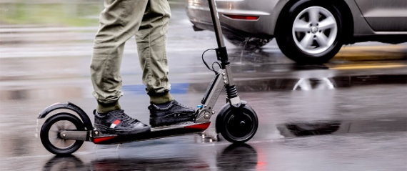
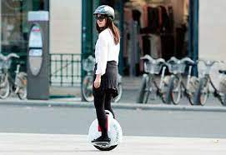
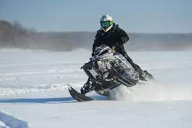
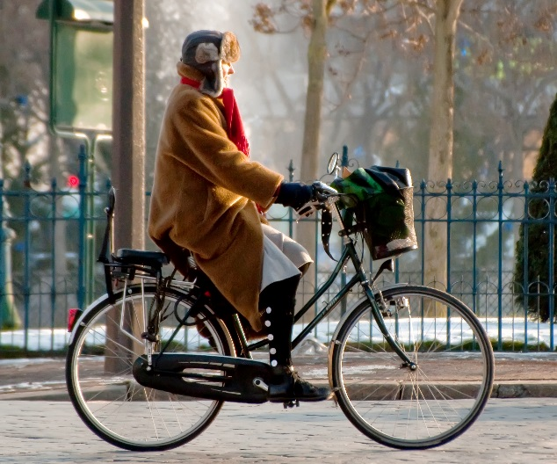
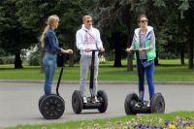
«ПОСЛЕДНЯЯ МИЛЯ».
ОСОБЕННОСТИ ДЛЯ РАЗНЫХ ВИДОВ ТРАНСПОРТА
Последние 30 минут пути (5-10 км)
Необходимы:
Парковки для автомобилей и автобусов;
Обособленные пути, инфраструктура, организованные места хранения СИМов;
Сопутствующая инфраструктура (туалеты, раздевалки с возможностью переодеться/принять душ)

Slide 10
ДОКУМЕНТЫ ТРАНСПОРТНОГО ПЛАНИРОВАНИЯ
Территория
Виды документов
Субъект
Программа комплексного развития транспортной инфраструктуры (ПКРТИ)
Комплексные схема организации транспортного обслуживания (КСОТ)
Региональный комплексный план транспортного обслуживания (РКПТО)*
Региональный стандарт транспортного обслуживания (РСТО)*
Агломерация
ПКРТИ
КСОТ
КСОДД
Муниципальное образование
ПКРТИ
Документ планирования регулярных перевозок (ДПРП)
КСОДД

Slide 11
ПЛАНИРОВАНИЕ ДОСТУПНОСТИ ТУРИСТИЧЕСКИХ ОБЪЕКТОВ
Территория
Виды документов
РФ, туристический макрокластер
СТП РФ в части объектов транспорта
Мастер-планы туристических кластеров
Стандарт транспортного обслуживания туристических объектов
Субъект РФ
Региональные стратегии развития туризма
Комплексный план транспортного обслуживания туристических объектов
Муниципальное образование/ туристический объект
Муниципальные стратегии развития туризма
Мастер-планы туристических объектов
Схемы транспортного обслуживания туристических объектов

Slide 12
МОО «КООРДИНАЦИОННЫЙ СОВЕТ ПО ОРГАНИЗАЦИИ ДОРОЖНОГО ДВИЖЕНИЯ»
Член Президиума
Литвин Евгений Владимирович
www.ksodd.ru
ksodd@ksodd.ru
Телефон: +7 985 991-84-54

